Slide 1

TIẾT 20 - BÀI 14
ĐỌC LƯỢC ĐỒ ĐỊA HÌNH TỈ LỆ LỚN
VÀ LÁT CẮT ĐỊA HÌNH ĐƠN GIẢN

Slide 2
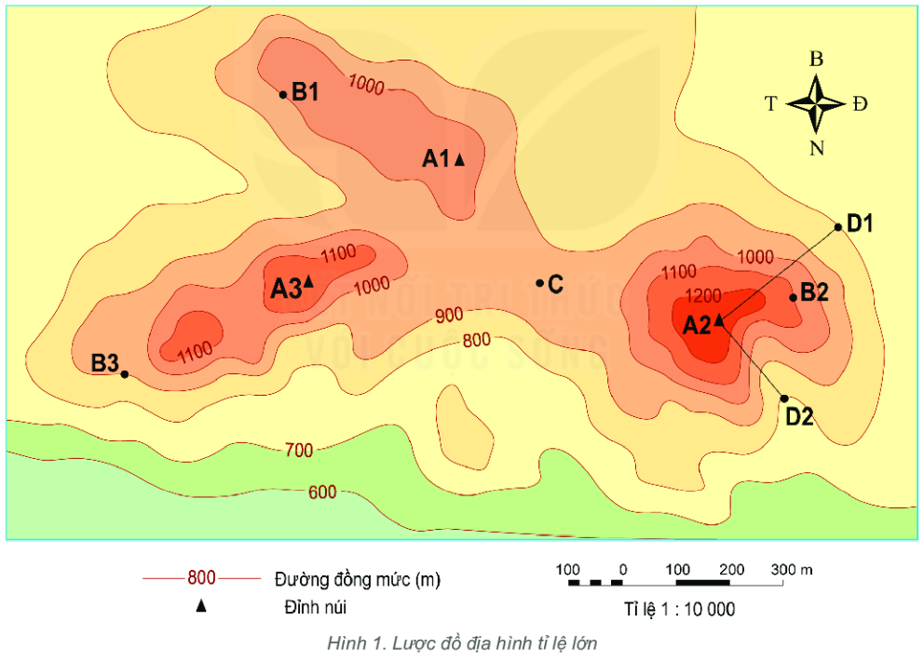
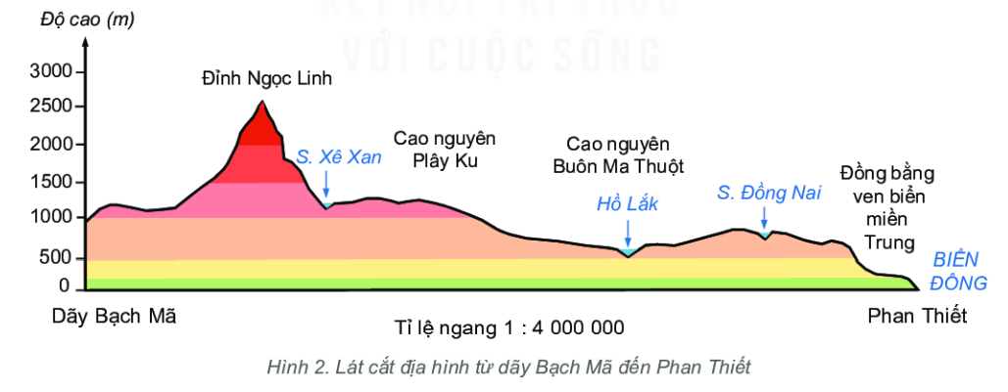
TIẾT 20 – BÀI 14: THỰC HÀNH: ĐỌC LƯỢC ĐỒ ĐỊA HÌNH TỈ LỆ LỚN
VÀ LÁT CẮT ĐỊA HÌNH ĐƠN GIẢN
1
Đọc lược đồ địa hình tỉ lệ lớn
2
Đọc lát cắt địa hình đơn giản

Slide 3
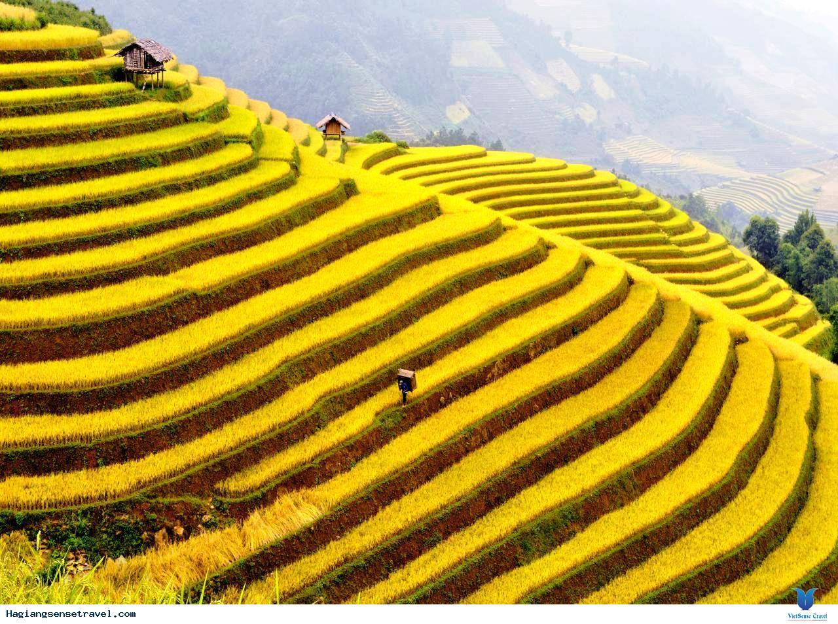
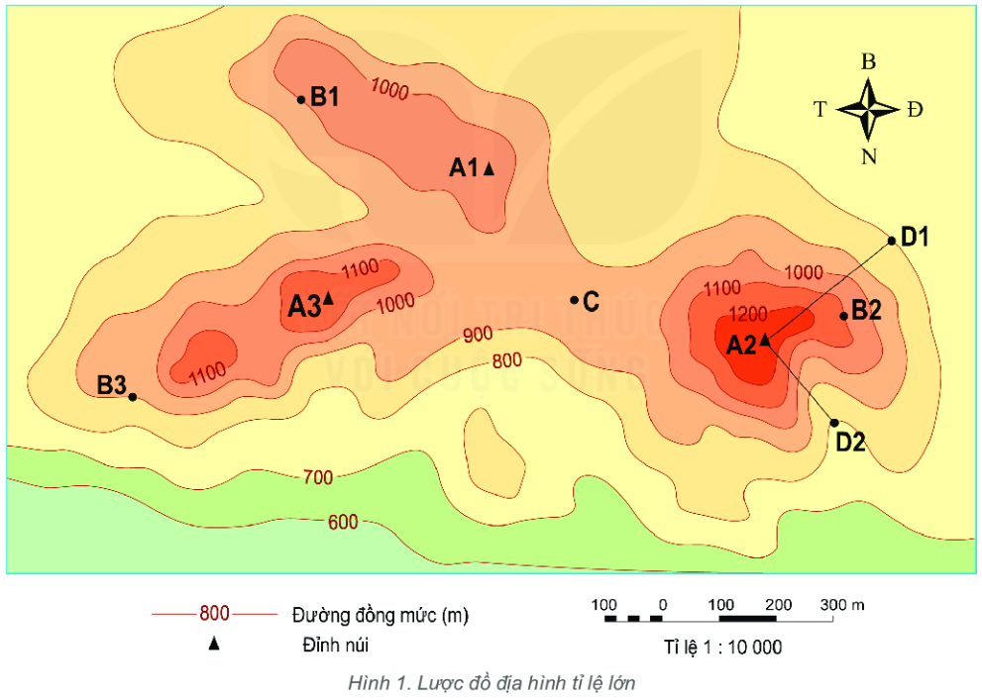
VƯỢT QUA THỬ THÁCH
Điểm giống và khác nhau của hai bức ảnh là gì?
Làm sao để biết được sườn nào dốc hơn hay thoải hơn?
Giống nhau: Thể hiện địa hình;
Có độ cao theo từng bậc khác nhau
Khác nhau: Hình vẽ và thực tế

Slide 4

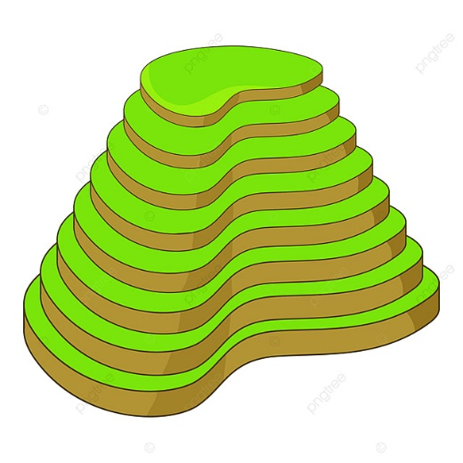
1. ĐỌC LƯỢC ĐỒ ĐỊA HÌNH TỈ LỆ LỚN
Tiêu chí | Thông tin
Lược đồ địa hình tỉ lệ lớn
Đường đồng mức
Khoảng cao đều
Là lược đồ thể hiện địa hình (độ cao, độ dốc …) của 1 khu vực có diện tích nhỏ bằng các đường đồng mức và màu sắc.
Là đường nối liền những điểm có độ cao bằng nhau
Là đường đồng mức cách nhau đều đặn

Slide 5
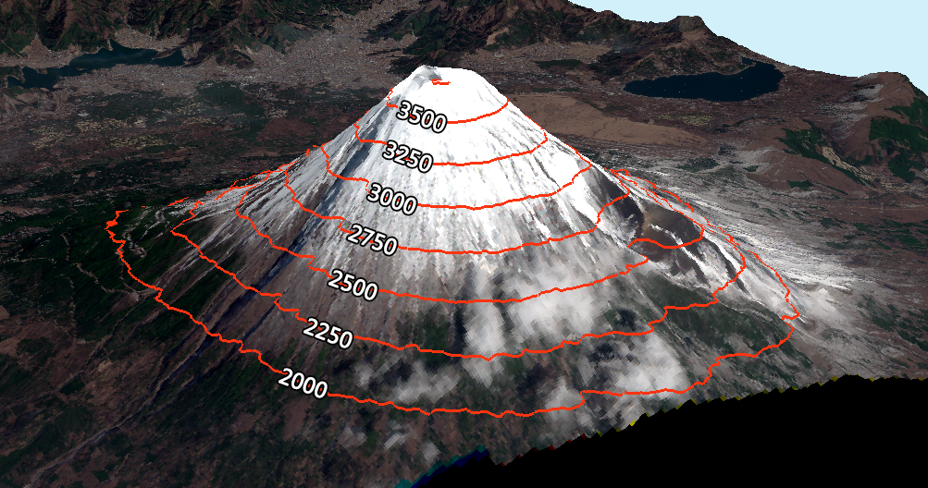
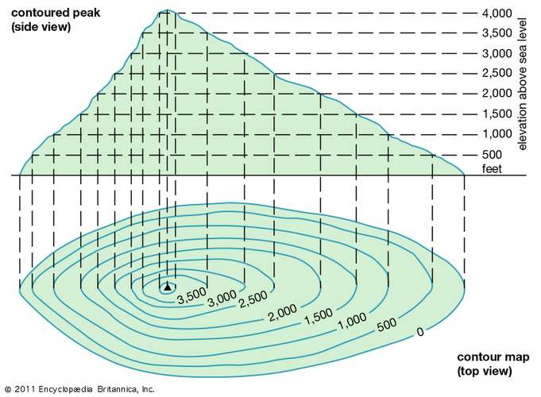
Đường đồng mức rất phổ biến và có ý nghĩa trong đời sống

Slide 6
1
Đọc lược đồ địa hình tỉ lệ lớn
1
Xác định khoảng cao đều giữa các đường đồng mức
Đọc
lược đồ địa hình tỉ lệ lớn
2
Tính độ cao các địa điểm trên lược đồ
3
Căn cứ vào độ gần xa đường đồng mức, biết được độ dốc của địa hình
4
Căn cứ vào tỉ lệ lược đồ, tính khoảng cách thực tế giữa các địa điểm

Slide 7

THỬ TÀI CHUYÊN GIA ĐỊA HÌNH
Cho biết các đường đồng mức có khoảng cách cao đều cách nhau bao nhiêu mét? | 100 m
So sánh độ cao các đỉnh núi A1, A2, A3 | A1<A3<A2
So sánh độ cao các điểm B1, B2, B3, | <B3<B1<B2
Một bạn muốn leo lên đỉnh A2. Theo em là leo theo sườn D1 -> A2 hay là D2 -> A2 | D1 -> A2
Notes:
- Nên đi theo sườn D₁- A₂ N vì các đường đồng mức ở sườn này thưa hơn các đường đồng mức ở sườn D₂-A ₂ nên đường sẽ dốc ít hơn, dễ đi hơn.

Slide 8
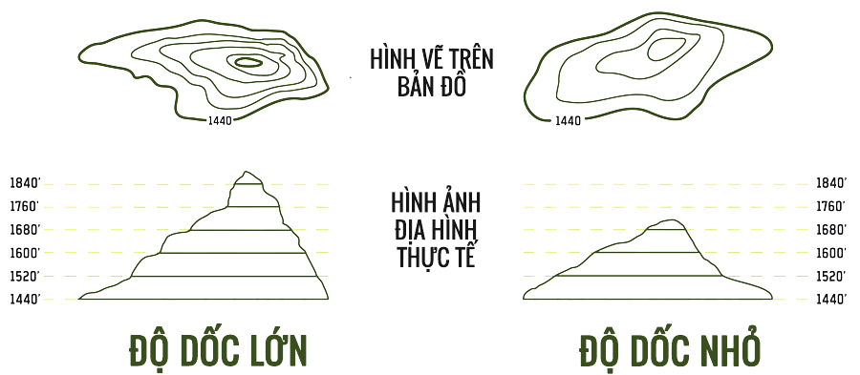
Quan sát bản đồ địa hình và đường đồng mức để đánh giá địa hình, độ dốc của khu vực

Slide 9
2
Đọc lát cắt địa hình đơn giản
Thế nào là lát cắt địa hình?
Cách đọc lát cắt địa hình?
Hình 2. Lát cắt địa hình từ dãy Bạch Mã đến Phan Thiết

Slide 10
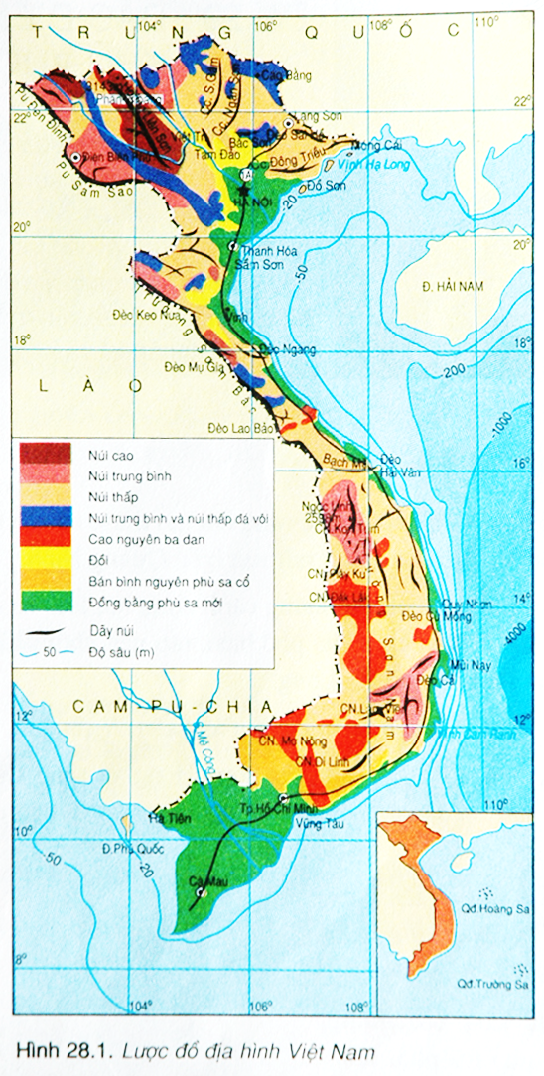
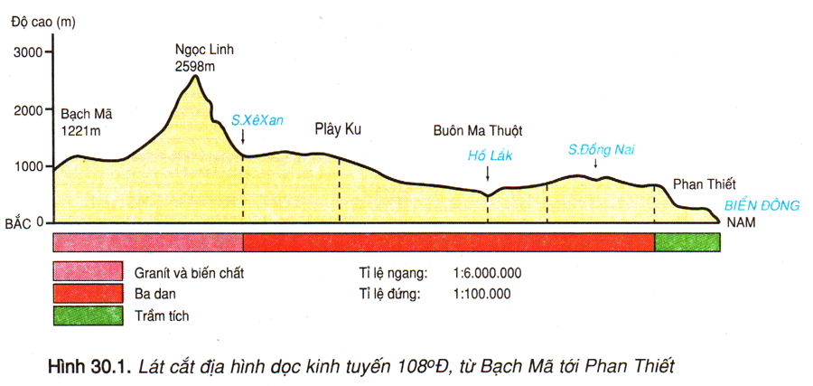
108⁰
CN. Kon Tum
CN. Plây Ku
CN. Đắc Lắc
CN. Lâm Viên
CN. Di Linh

Slide 11
108⁰
B
CN. Kon Tum
CN. Kon Tum
CN. Plây Ku
CN. Plây Ku
CN. Đắc Lắc
CN. Đắc Lắc
CN. Lâm Viên
CN. Lâm Viên
CN. Di Linh
CN. Di Linh
N
Notes:
Giới thiệu lát cắt địa hình

Slide 12
2
Đọc lát cắt địa hình đơn giản
1
Xác định điểm bắt đầu và điểm cuối của lát cắt
Đọc
Lát cắt
địa hình
2
Xác định hướng của lát cắt, đi qua những điểm
độ cao, dạng địa hình đặc biệt nào, độ dốc của
địa hình biến đổi ra sao
3
Mô tả sự thay đổi địa hình từ điểm đầu đến
điểm cuối lát cắt
4
Dựa vào tỉ lệ cắt, tính khoảng cách giữa các địa điểm

Slide 13
2
Đọc lát cắt địa hình đơn giản
Cho biết lát cắt lần lượt đi qua các dạng địa hình nào
Xác định độ cao của đỉnh Ngọc Linh
Hình 2. Lát cắt địa hình từ dãy Bạch Mã đến Phan Thiết

Slide 14

TIẾT 20 – BÀI 14: THỰC HÀNH
Đọc lược đồ địa hình tỉ lệ lớn và lát cắt địa hình đơn giản
1. Đọc lược đồ địa hình tỉ lệ lớn
- Trước hết, cần xác định được các đường đồng mức có khoảng cao đều cách nhau bao nhiêu mét.
- Dựa vào đường đồng mức, tính độ cao của các địa điềm trên lược đồ.
- Căn cứ vào độ gần hay xa nhau của đường đồng mức, biết được độ dốc của địa hình. (các đường đồng mức càng gần nhau thì địa hình càng dốc)
- Căn cứ vào tỉ lệ lược đồ, tính khoảng cách thực tế giữa các địa điểm.
2. Đọc lát cắt địa hình đơn giản
+ Khi đọc lát cắt, trước tiên phải xác định được điềm bắt đầu và điềm cuối của lát cắt.
+ Xác định hướng lát cắt, đi qua những điểm độ cao, dạng địa hình đặc biệt nào, độ dốc của địa hình biến đổi ra sao,...
+ Mô tả sự thay đồi của địa hình từ điểm đầu đến điềm cuối lát cắt.
+ Dựa vào tỉ lệ lát cắt, tính được khoảng cách giữa các địa điềm.
BTVN: Làm Sách bài tập, soạn bài 15: Lớp vỏ khí của Trái đất. Khí áp và gió
Hình 2. Lát cắt địa hình từ dãy Bạch Mã đến Phan Thiết
Notes:
Lát cắt lần lượt đi qua các dạng
địa hình: núi, cao nguyên, đồng bằng

Slide 15

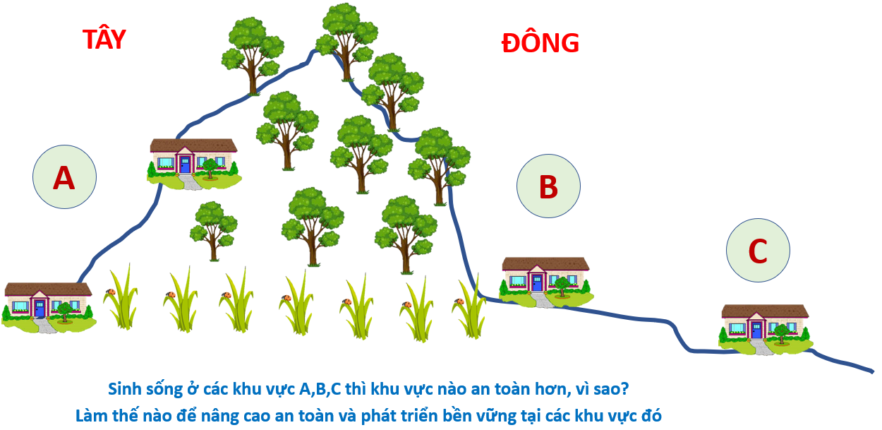


DÂN HỎI BỘ TRƯỞNG TRẢ LỜI
Xin mời các bác đặt câu hỏi
NGƯỜI DÂN
Cảm thấy lo lắng vì địa phương phải giải tỏa, di dời. Họ kéo đến hỏi 2 bác Bộ trưởng. Các em hãy giúp bác Bộ trưởng nhé.
2 phút suy nghĩ
Sườn Đông (khu vực B,C) nguy hiểm vì dốc LỚN
Muốn an toàn cần bảo vệ rừng và canh tác hợp lí, tránh xa các vùng dốc các bác nhé

Slide 16

1
Xem lại bài đã học
Dặn dò
2
Hoàn thành bài tập SBT
3
Chuẩn bị bài 15: Lớp vỏ khí của Trái Đất. Khí áp và gió
Notes:
Hoàn thành bài nào GV linh động viết vào nhé

Slide 17

Cảm ơn quý thầy cô và
các em đã chú ý lắng nghe!

Slide 18
1
Đọc lược đồ địa hình tỉ lệ lớn
Lược đồ địa hình tỉ lệ lớn
Là lược đồ thể hiện đặc điểm địa hình (độ cao, độ dốc…) của một khu vực có diện tích nhỏ bằng các đường
đồng mức và màu sắc
Hình 1. Lược đồ địa hình tỉ lệ lớn

Slide 19
Đường đồng mức
Là đường nối liền các điểm có cùng độ cao.

Slide 20

8
7
1
5
2
3
6
4
LUCKY STAR
pipi

Slide 21




Star 1. Tỉ lệ bản đồ có ý nghĩa để?
A
Mô tả bản đồ
Chúc bạn may mắn lần sau
B
Thể hiện các đối tượng, hiện tượng địa lí trên bản đồ
C
Quy định mức độ chi tiết, tỉ mỉ của nội dung bản đồ
D
Tính khoảng cách thực tế trên bản đồ
GO HOME

Slide 22
Star 2 : Bản đồ có tỉ lệ càng nhỏ thì?
A
Càng thể hiện được nhiều đối tượng
You are given 1 candies
B
Kích thước bản đồ càng lớn
C
Lãnh thổ thể hiện càng lớn
D
Lãnh thổ thể hiện càng nhỏ
GO HOME

Slide 23
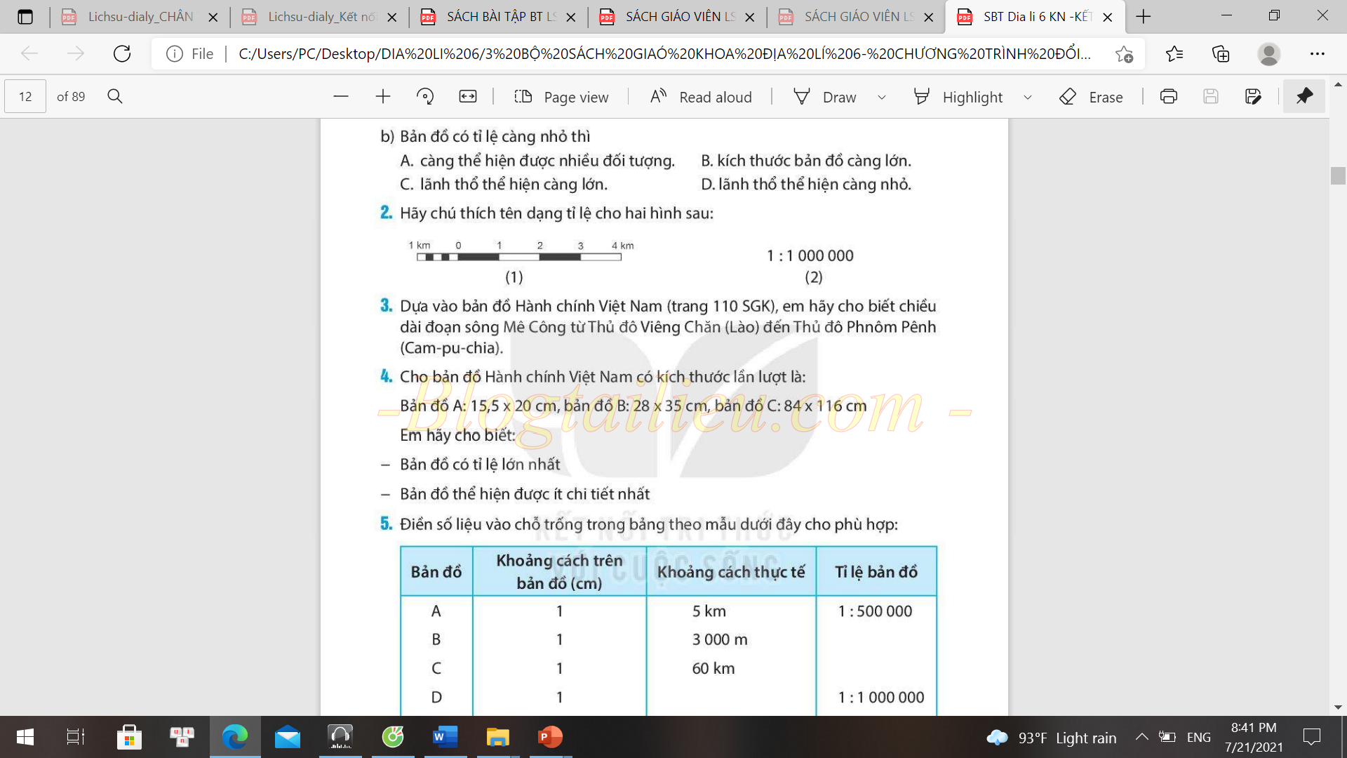
Star 3 : Hãy chú thích tên dạng tỉ lệ cho hình sau
You are given 2 candies
GO HOME

Slide 24
Star 4 : Kí hiệu bản đồ dùng để?
A
Xác định phương hướng trên bản đồ
You are given 1 candies
B
Xác định tọa độ địa lí trên bản đồ
C
Thể hiện các đối tượng địa lí trên bản đồ
D
Biết tỉ lệ của bản đồ
GO HOME

Slide 25
Star 5 : Để thể hiện một nhà máy trên bản đồ, người ta sử dụng loại kí hiệu nào?
A
Kí hiệu điểm
Chúc bạn may mắn lần sau
B
Kí hiệu đường
C
Kí hiệu diện tích
D
Cả 3 loại kí hiệu trên
GO HOME

Slide 26
Star 6 : Một khu vực có đặc điểm: bề mặt tương đối bằng phẳng, cao 150m so với mực nước biển, có diện tích khoảng 1 triệu km². Khu vực đó được xếp vào dạng địa hình nào?
You are given 2 candies
A
Vùng núi
C
Đồng bằng
B
Vùng đồi
D
Cao nguyên
GO HOME

Slide 27
Star 7 : Kể tên 2 đồng bằng lớn ở nước ta
You are given 4 candies
ĐB sông Hồng, ĐB sông Cửu Long
GO HOME

Slide 28
Star 8 : Kể tên 3 cao nguyên ở nước ta
You are given 7 candies
Đồng Văn, Mộc Châu, Lâm Viên
GO HOME

